Slide 1
Banco de Dados Não-Relacionais

Slide 2
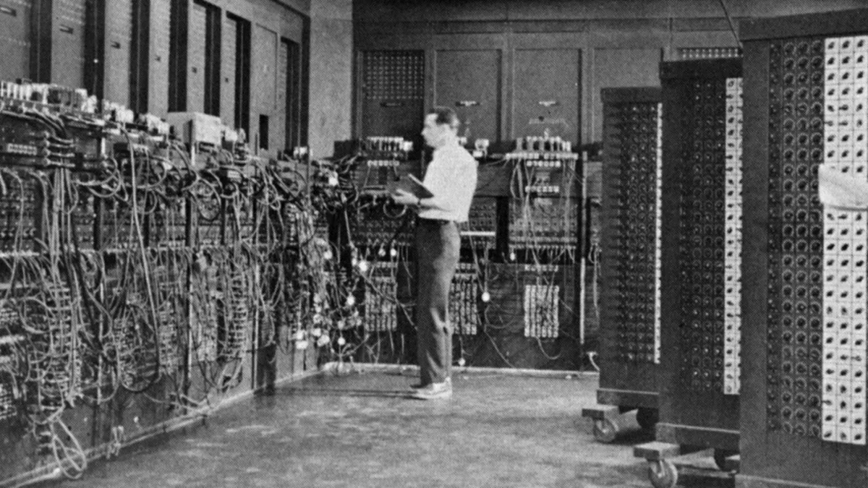
Introdução aos Bancos de Dados
Introdução aos Bancos de Dados
Advento dos computadores e a necessidade de armazenamento de dados.
Notes:
Hoje nós vamos falar sobre a evolução dos bancos de dados, desde os primeiros métodos de armazenamento até as modernas soluções NoSQL. O advento dos computadores trouxe a necessidade de armazenar grandes volumes de dados de maneira eficiente. Inicialmente, isso foi feito de formas bastante rudimentares, mas com o tempo, evoluímos para sistemas muito mais sofisticados

Slide 3
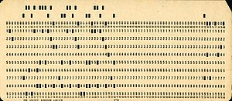
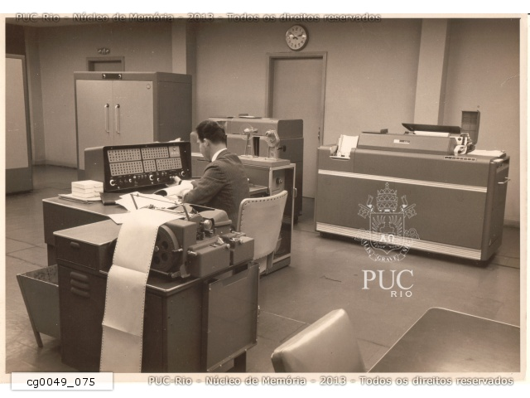
Cartões Perfurados
Década de 50: Cartões Perfurados
Primeiro método de armazenamento de dados. Desafios com grandes volumes de dados.
Notes:
Nos anos 50, o primeiro método de armazenamento de dados foi através dos cartões perfurados. Cada cartão representava um conjunto de dados com buracos perfurados em posições específicas para representar informações. No entanto, à medida que os volumes de dados cresceram, esse método se mostrou ineficiente. Os cartões eram difíceis de gerenciar em grandes quantidades e a manipulação dos dados era lenta e propensa a erros.

Slide 4
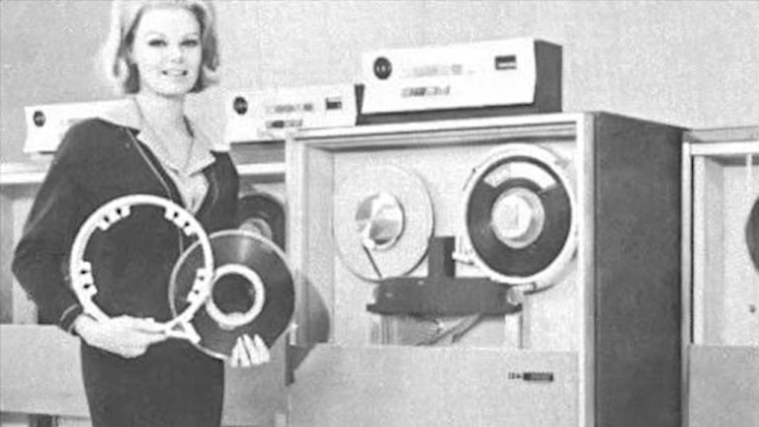
Fitas Magnéticas
Década de 50-60: Fitas Magnéticas
Vantagem em termos de capacidade. Acesso sequencial e baixa performance.
Notes:
Para resolver os problemas dos cartões perfurados, as fitas magnéticas foram introduzidas nos anos 50 e 60. Elas ofereciam uma capacidade de armazenamento muito maior e eram mais eficientes para armazenar grandes volumes de dados. No entanto, o acesso aos dados era sequencial, o que significava que encontrar um dado específico podia ser muito demorado, prejudicando a performance.

Slide 5
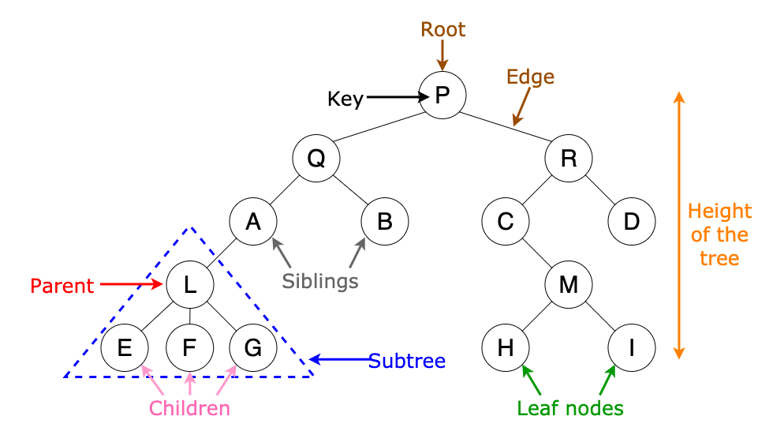
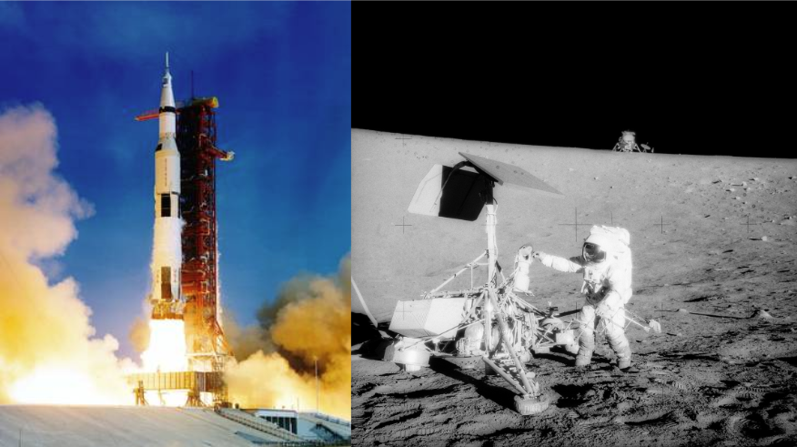
Modelo Hierárquico
Década de 60: Modelo Hierárquico
Estrutura em árvore, relação 1 para muitos. Melhorias em performance. Exemplo: IBM IMS utilizado no programa Apollo.
Notes:
Na década de 60, surgiu o modelo hierárquico, que organizava os dados em uma estrutura de árvore, permitindo relações um-para-muitos. Esse modelo melhorou significativamente a performance em relação às fitas magnéticas. Um caso famoso é o IBM Information Management System (IMS), que foi utilizado no programa Apollo da NASA. Apesar das melhorias, a rigidez do modelo hierárquico limitava a flexibilidade das aplicações.

Slide 6
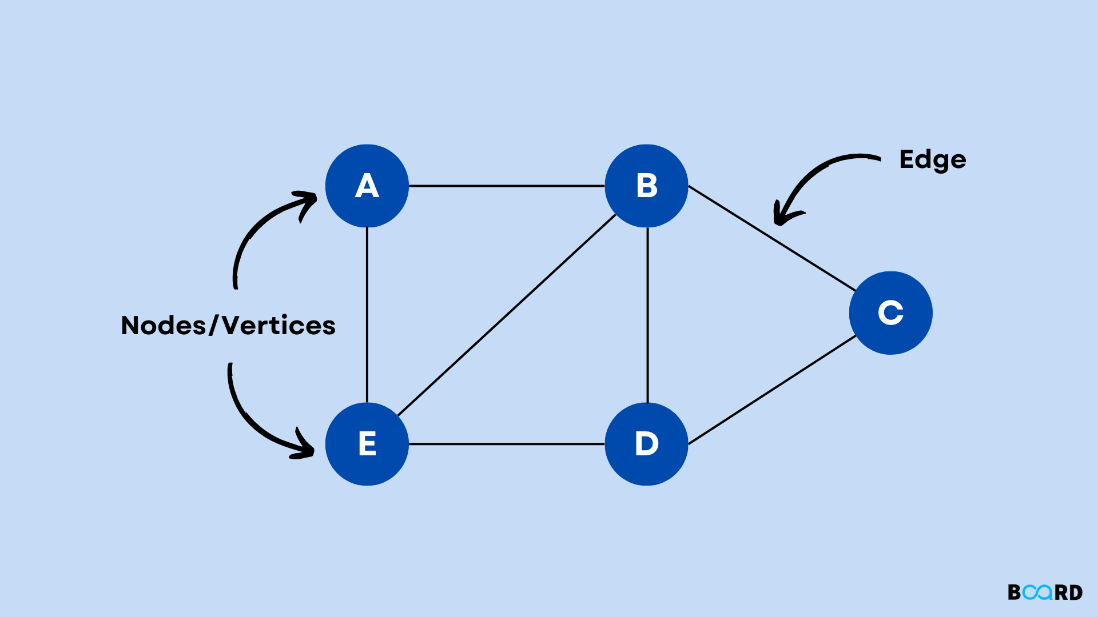
Modelo de Rede
Década de 60: Modelo de Rede
Estrutura em forma de grafo, relação muitos para muitos. Foco na flexibilidade.
Notes:
Também nos anos 60, o modelo de rede foi introduzido. Diferente do modelo hierárquico, ele organizava os dados em uma estrutura de grafo, permitindo relações muitos-para-muitos. Isso proporcionou muito mais flexibilidade na forma como os dados podiam ser relacionados e acessados. Apesar disso, a complexidade do modelo de rede exigia um gerenciamento mais cuidadoso e sistemas mais sofisticados para operar de forma eficiente.

Slide 7
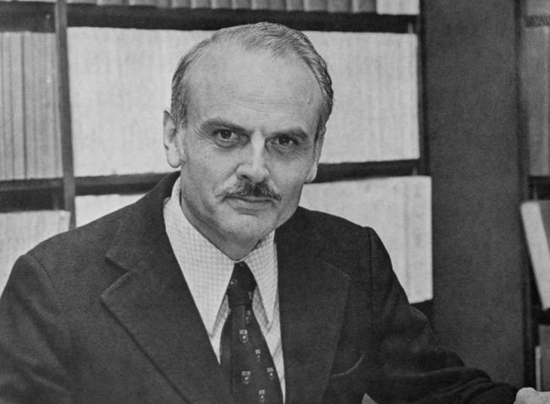
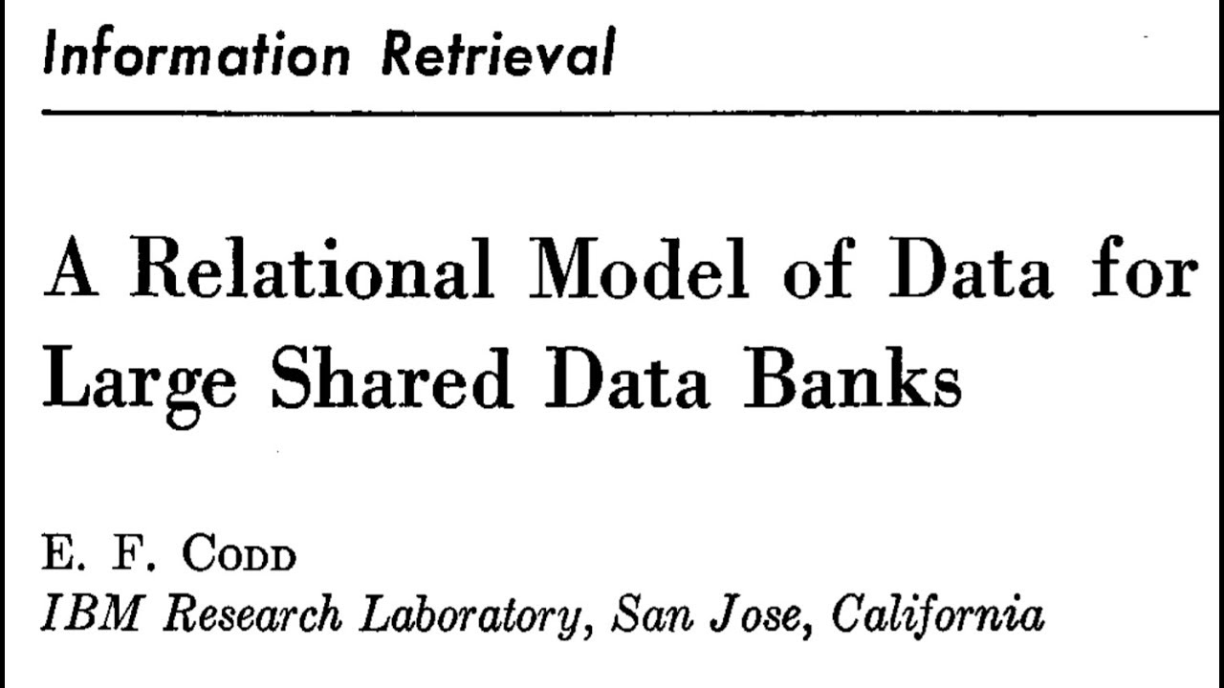
Banco de Dados Relacional
Década de 70: Surgimento dos Bancos de Dados Relacionais
Edgar F. Codd e o modelo relacional. SEQUEL e SQL. Oracle v2 como primeiro SGBD comercial.

Slide 8

Padronização SQL
Década de 80: Padronização da Linguagem SQL
SQL-86 e SQL-87. SQL como padrão internacional pela ISO.

Slide 9
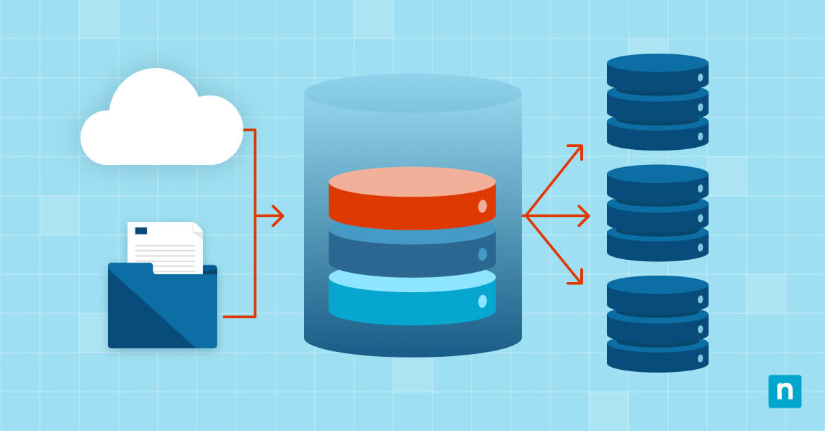
Avanços nas Décadas de 90 e 2000
Décadas de 90 e 2000: Avanços e Novos Recursos
Novas versões do SQL, incluindo triggers e tipos de dados estendidos. Big Data, Data Warehousing e OLAP.

Slide 10
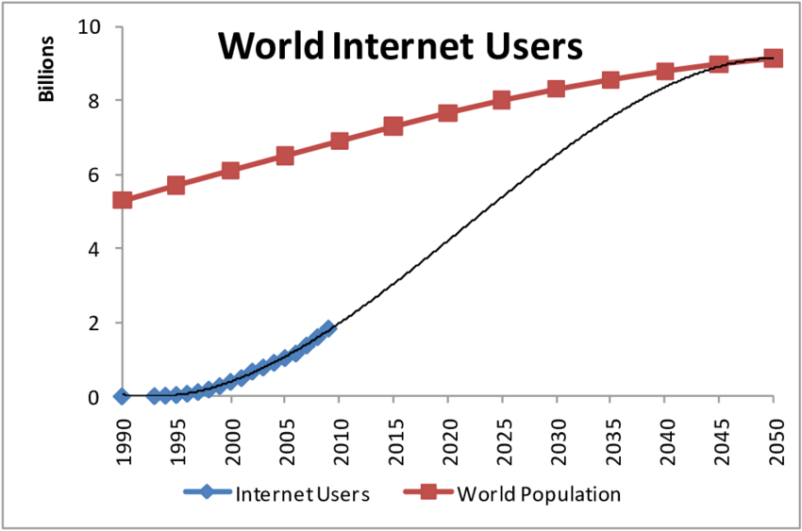
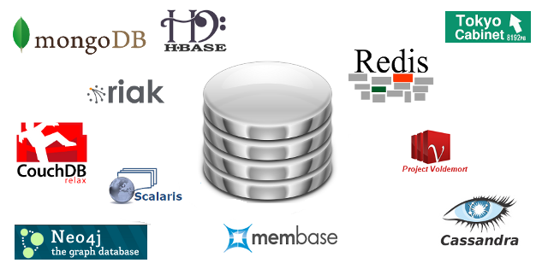
Popularização da Internet e NoSQL
Anos 2000: Popularização da Internet e Bancos de Dados Não Relacionais
Crescimento do acesso à internet e a necessidade de bancos de dados mais flexíveis. Definição de bancos de dados NoSQL.

Slide 11
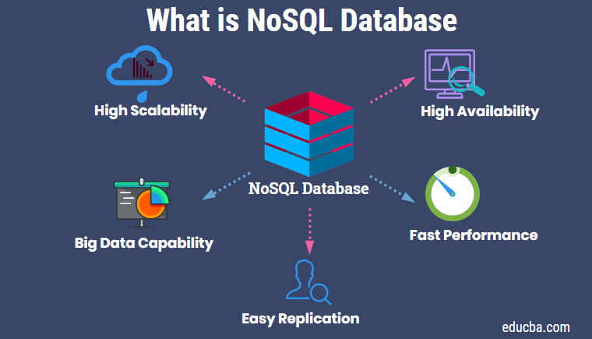
Características dos Bancos de Dados NoSQL
Características dos Bancos de Dados NoSQL
Flexibilidade, escalabilidade horizontal, alta disponibilidade, e integração com frameworks de computação distribuída.

Slide 12
Comparação com Bancos de Dados Relacionais
SQL
NoSQL
Escalabilidade Vertical
Complexidade de Consulta
Consistência de Dados
Escalabilidade Horizontal
Flexibilidade de Uso
Desempenho Otimizado

Slide 13
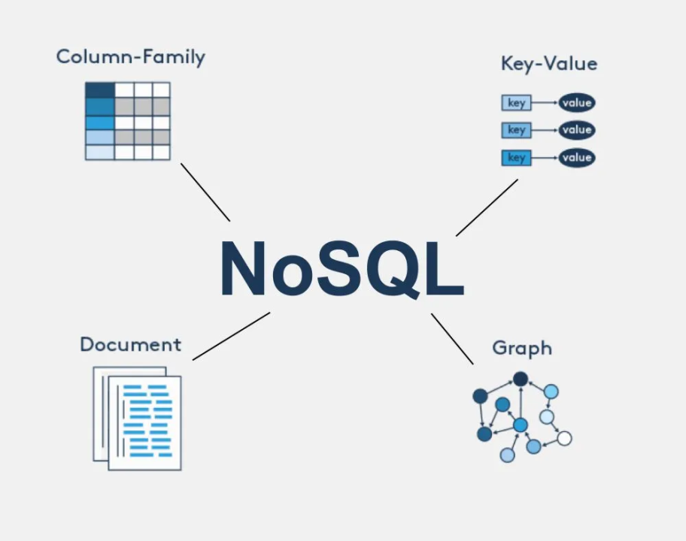
Tipos de Bancos de Dados Não Relacionais
Tipos de Bancos de Dados Não Relacionais em diferentes cenários
Chave-valor, Documento, Coluna Ampla, Grafos.

Slide 14

Tipo Chave-Valor
Exemplo de uma sessão de usuário em um ecommerce
Key: "session:12345"
Value: {
"userId": "67890",
"username": "kauanpecanha",
"loginTime": "2024-05-27T10:15:00Z",
"lastActivityTime": "2024-05-27T10:45:00Z",
"sessionData": {
"cartItems": ["item1", "item2", "item3"],
"preferences": {
"theme": "dark",
"language": "en"
}
}
}
Notes:
Aqui temos um exemplo de uma sessão de usuário em um e-commerce. A chave é 'session:12345' e o valor é um objeto que contém várias informações sobre a sessão do usuário. Este modelo é extremamente eficiente para acessos rápidos e operações de leitura e escrita de alta velocidade.

Slide 15

Tipo Documento
Exemplo de uma sessão de posts em um blog
{
"_id": ObjectId("60d5ec49f9fd0001bcd6c11d"),
"title": "Introdução aos Bancos de Dados NoSQL",
"author": "Kauan Pecanha",
"content": "Neste artigo, discutimos os conceitos básicos de bancos de dados NoSQL...",
"tags": ["NoSQL", "Bancos de Dados", "Tecnologia"],
"comments": [
{
"author": "João Vinícius Vitral",
"content": "Excelente artigo! Muito informativo."
},
],
"createdAt": "2024-05-27T10:00:00Z",
"updatedAt": "2024-05-27T12:00:00Z"
}
Notes:
Outro tipo de banco de dados NoSQL é o tipo documento. Aqui temos um exemplo de uma sessão de posts em um blog. Este modelo armazena dados em documentos, que são objetos estruturados, geralmente em JSON ou BSON.

Slide 16

Tipo Coluna Ampla
Row Key | Column Name | Value
order12345 | customer_id | cust67890
order12345 | order_date | 2024-05-27
order12345 | total_amount | 150.00
order12345 | itens | {“itemId:”: “001”, “qtd”: “2”, “price”:”50”}
order12345 | itens | {“itemId:”: “002”, “qtd”: “1”, “price”:”50”}

Slide 17

Tipo Grafo
CREATE (alice:Pessoa {name: 'Alice', age: 30})
CREATE (bob:Pessoa {name: 'Bob', age: 25})
CREATE (carol:Pessoa {name: 'Carol', age: 35})
CREATE (alice)-[:AMIGO]->(bob)
CREATE (alice)-[:AMIGO]->(carol)
CREATE (bob)-[:AMIGO]->(carol);

Slide 18
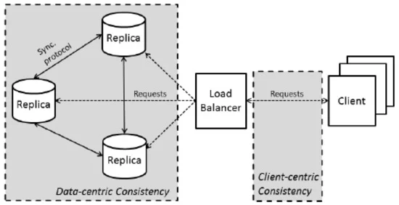
Desvantagens dos NoSQL
Consistência eventual de dados
Baixa complexidade de consulta
Pouco suporte para problemas não documentados
Notes:
Em sistemas distribuídos, os dados podem não estar imediatamente consistentes em todos os nós, o que pode ser problemático para algumas aplicações.
A complexidade das consultas é geralmente baixa, e há pouco suporte para problemas não documentados, o que pode dificultar a resolução de questões específicas.

Slide 19
Transações ACID
A: Atomicidade, ou Unicidade de Instruções(CRUD)
C: Consistência, ou Predefinição e Previsibilidade de operação
I: Isolamento, ou Sequência de Ações dos usuários de forma isolada
D: Durabilidade, ou a garantia de preservação dos dados

Slide 20
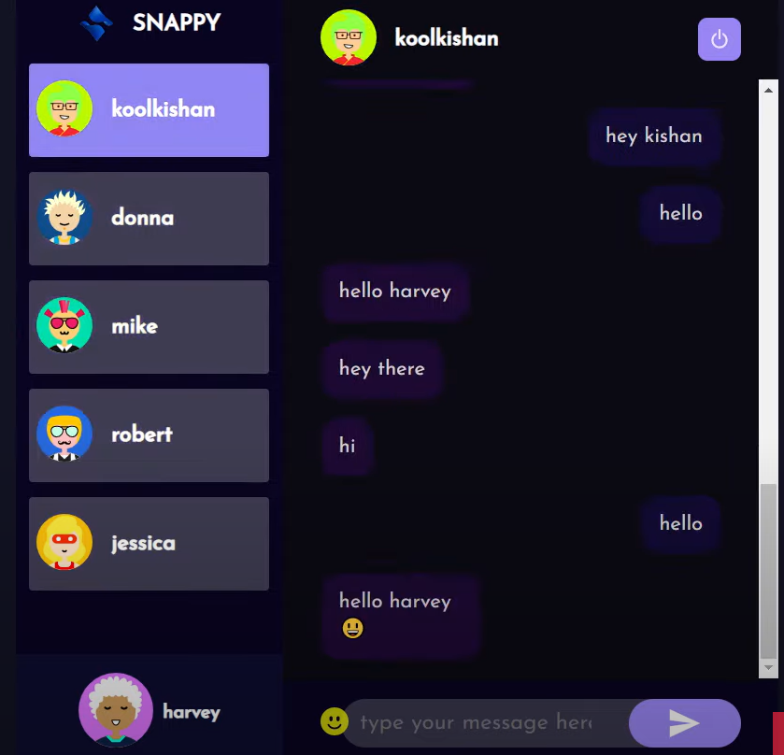
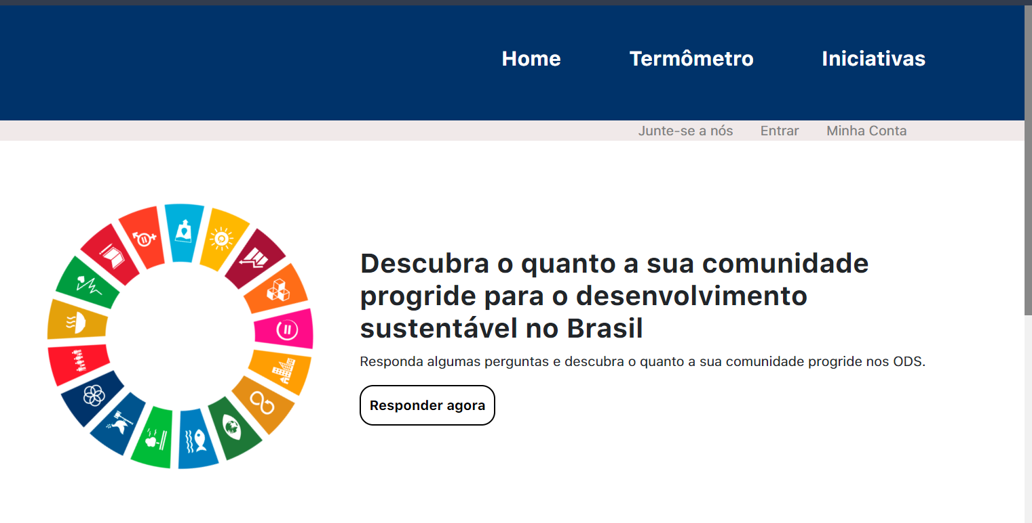
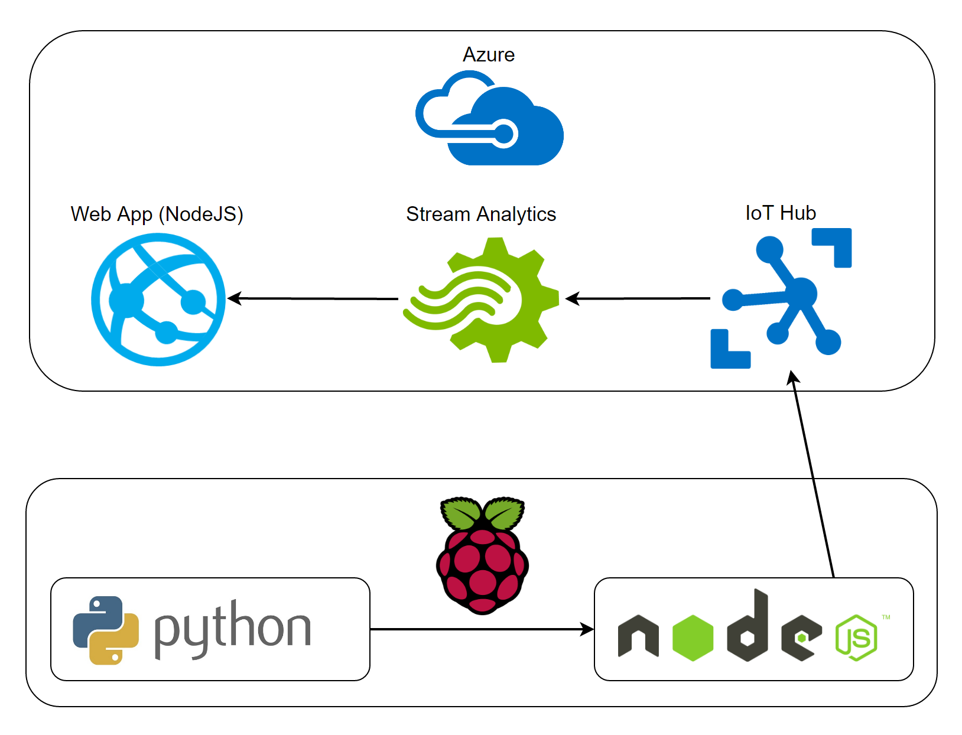
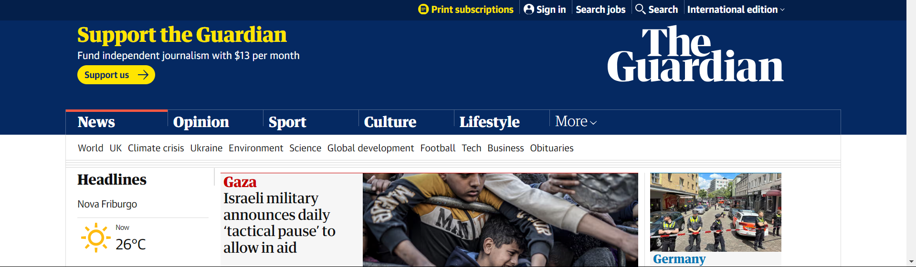
Exemplos de Aplicações com MongoDB
Exemplos de Aplicações com MongoDB
ODS Quiz, leitura de dados IoT, aplicativos de chat, monitoramento de ações.

Slide 21

Estudo de Caso: The Guardian
Migração do MongoDB (não-relacional) para PostgreSQL (relacional)

Slide 22
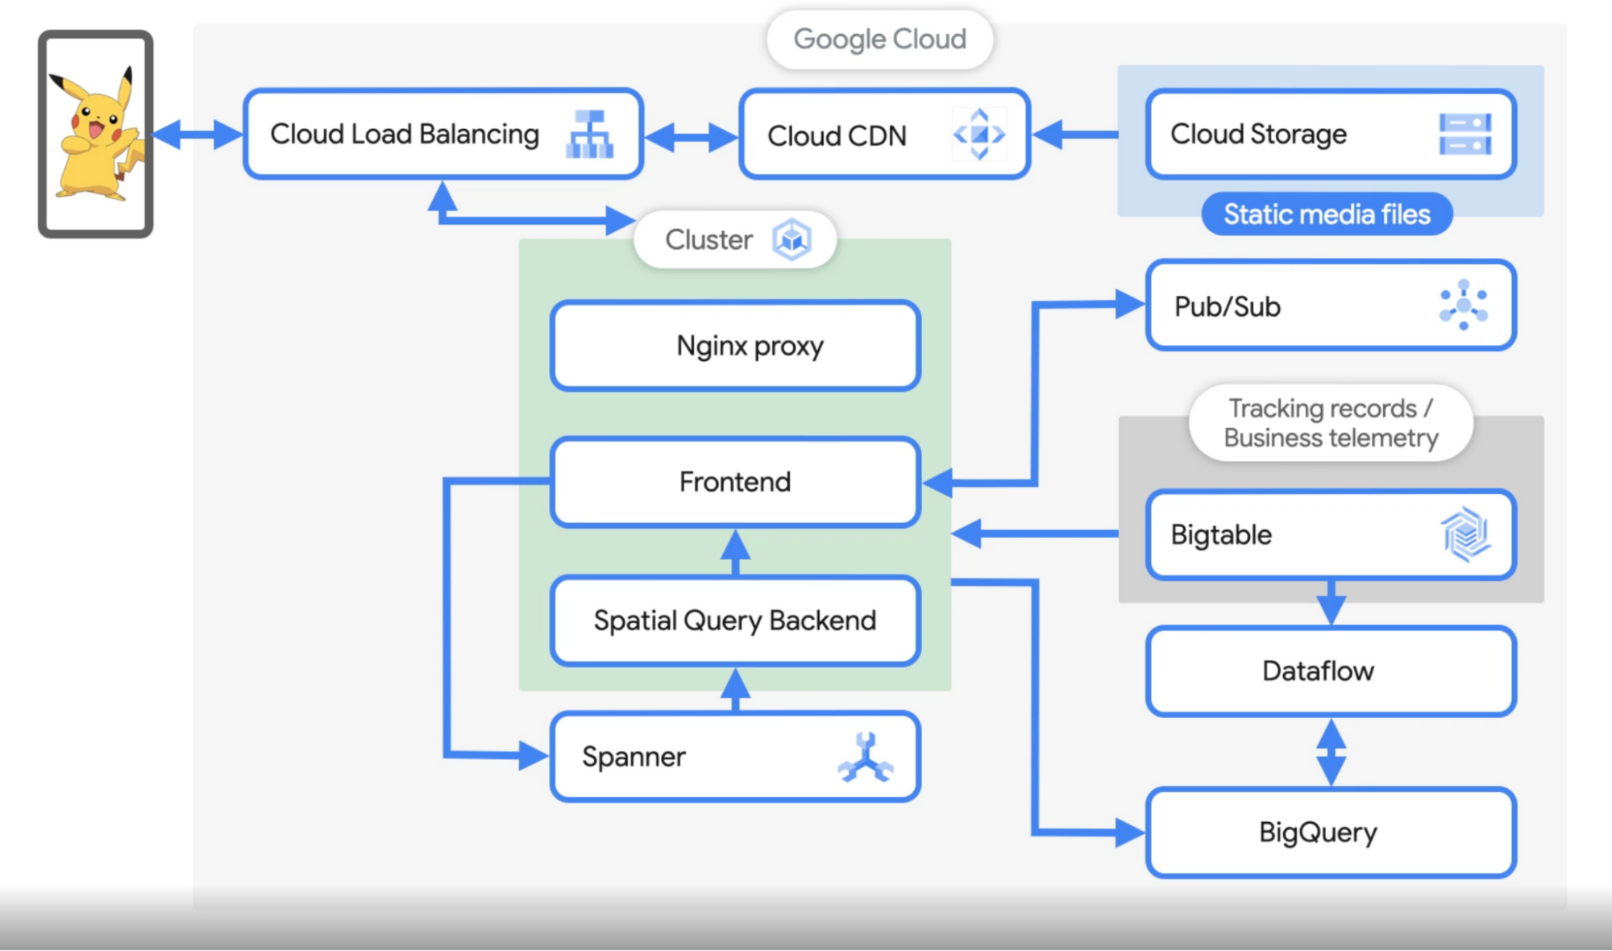
Estudo de Caso: Pokémon Go
Spanner (relacional), para frontend
BigTable (anão-relacional) para telemetria de negócios (análise de dados)

Slide 23
Grandes Softwares que Utilizam Bancos de Dados Não Relacionais
Grandes Softwares que Utilizam Bancos de Dados Não Relacionais
Facebook (TAO), LinkedIn (Espresso), Volvo (MongoDB).

Slide 24
Conclusão
Recapitulação da evolução dos bancos de dados.
Vantagens e desvantagens de bancos de dados relacionais e não relacionais.

